Slide 1

R
Вебинары

Slide 2

СТАТИСТИКА В R
Урок 4

Slide 3
На этом уроке мы изучим:
1. Тестирование гипотезы
2. Мощность теста
3. Расчет объема выборки
4. Статистика d’Coena
5. Z, t критерии в R
6. Одновыборочный тест
7. Двухвыборочный тест c независимыми выборками
8. Двухвыборочный тест с зависимыми выборками
9. Интерпретация результатов

Slide 4
Статистика дает возможность: - оценивать неизвестные параметры генеральной совокупности - оценивать эффекты : сравнивать параметры распределений
Урок

Slide 5
Для оценки параметров пользуются доверительным интервалом
Для оценки эффекта используют тестирование гипотезы

Slide 6
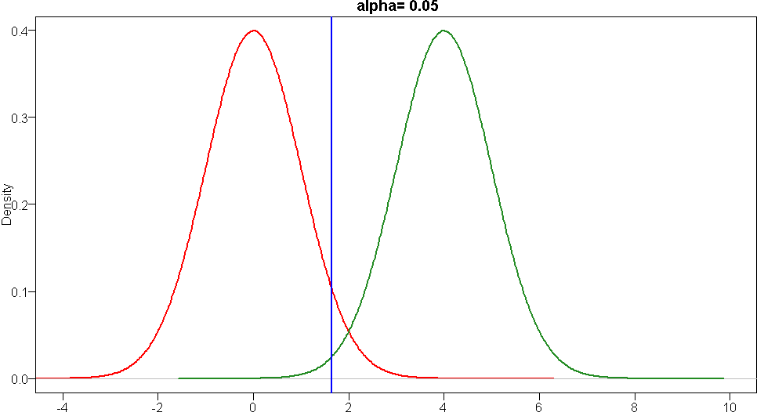

Алгоритм тестирования гипотез
Формулирование нулевой $H_{0 }$и альтернативной гипотез $H_{1}$
Выбор уровня статистической значимости $α$
Выбор статистического критерия
Расчет наблюдаемого критерия
Сравнение табличного и наблюдаемого значения
Вывод

Slide 7
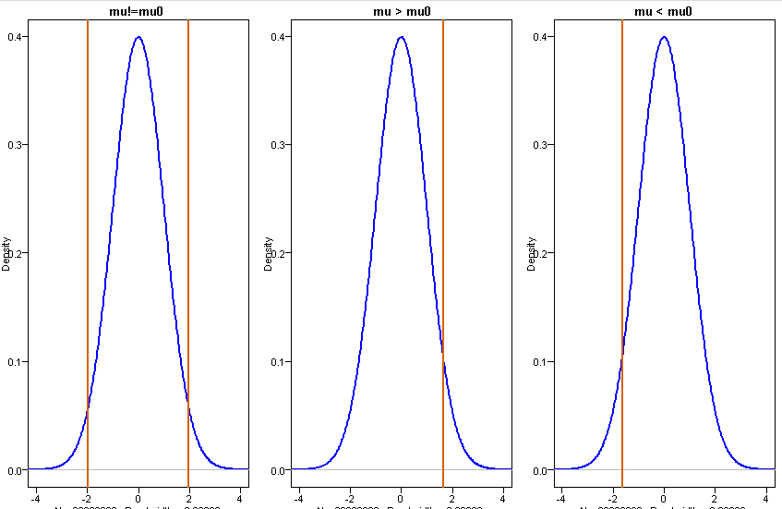
2. Тестирование гипотезы
2.1 двусторонний, односторонний тесты
2.2 одновыборочный тест
2.3 двухвыборочный тест
2.3.1 для независимых выборок
2.3.2 для зависимых выборок

Slide 8
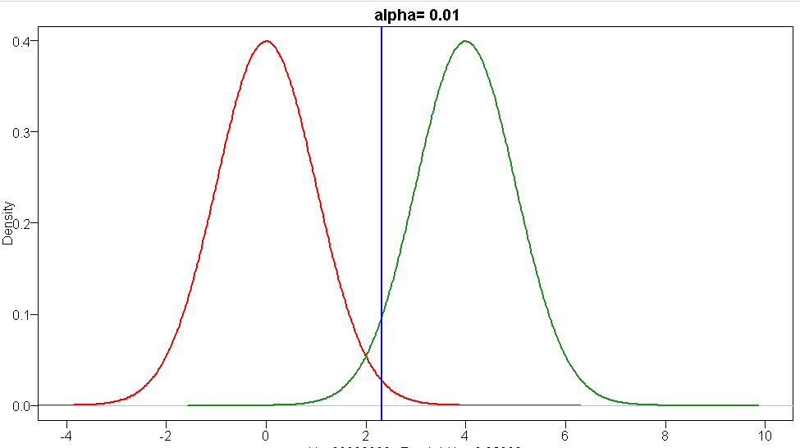
Вероятность ошибки первого рода α (0.1, 0.05, 0.01)
Вероятность ошибки второго рода β : считается, что эта вероятность не должна превышать 20%
Мощность теста (1 – β) : не менее 80%

Slide 9
Что влияет на мощность теста:
1 величины эффекта (разница между средними значениями);
2 объем выборки;
3 выбор уровня значимости альфа
4 разброс
5 количество групп

Slide 10
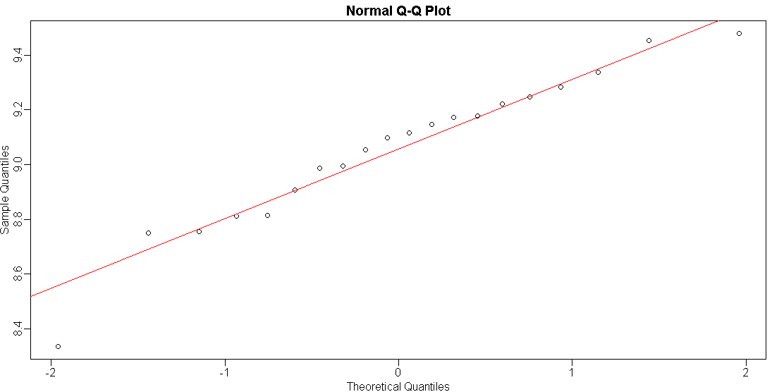
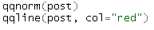
Мы выбираем поставщика. Поставщик заявляет ,что он изготавливает детали размером 9 см и стандартным отклонением 0.3 см. Мы взяли 20 деталей, измерили их и получили выборку “post”. Проверить односторонним тестом, что истинное среднее не равно 9 см. (для простоты понимания и расчета сначала проведем односторонний тест, хотя правильно - провести двусторонний)
Убеждаемся, что наблюдения независимы
Проверяем на нормальность данные с помощью qq - графика

Slide 11
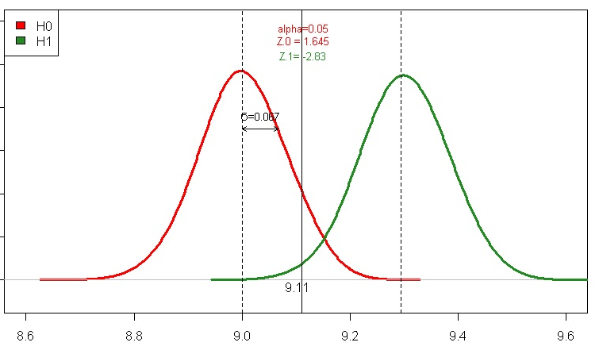
3 Установим гипотезу
H0 : mu = mu0
H1 : mu > mu0
4. Рассчитаем мощность теста:
4.1. Предположим, что минимальная разница между измеренным средним и средним, заявленным производителем, которое мы хотим выявить при тестировании гипотезы 0.3 см. Известно стандартное отклонение 0.3 и альфа 0.05.

Slide 12
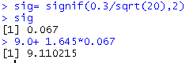
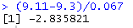
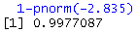
4.2 Произведем расчет мощности теста
4.2.1 Размер эффекта- это цифра, значения ниже которой ,мы считаем,
не имеют для нас смысла
ES (effect size) = 0.3 см
4.2.2 Рассчитываем Z.0 для альфа =0.05
4.2.3 Вычисляем значение среднего , соответствующего Z.0 =1.645
4.2.4 Вычислим значение Z.1 (для Н1)
4.2.5 Вычисляем мощность теста

Slide 13
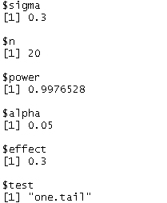
R облегчает работу. Произведем расчет мощности теста с помощью функции power.z.test () из пакета “asbio”

Slide 14
Чтобы получить какое-то одно интересующее нас значение, например, мощность теста
Сравним значение, рассчитанные c помощью функции power.z.test() и вручную

Slide 15
Функцию power.z.test () также можно использовать, чтобы определить объем выборки для нужной мощности теста
Чтобы мощность теста была не меньше 0.8 ,нужно взять выборку размером n=7. При n = 6 сила теста не будет достигать 80%

Slide 16
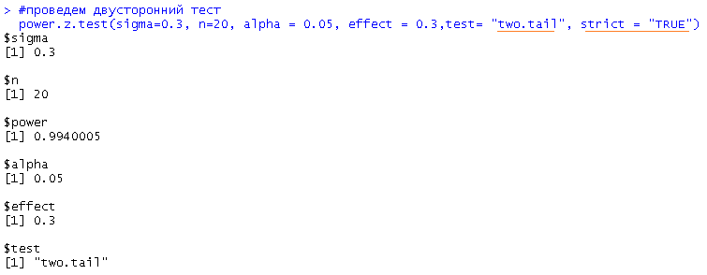
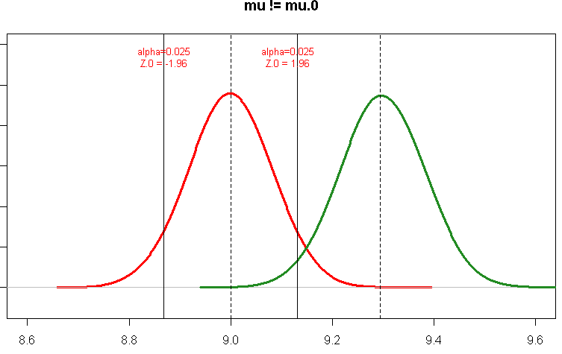
В этой задаче было бы правильнее проводить двусторонний тест. Т.е. H1: Mu !=Mu.0
Проведем расчет мощности теста для двустороннего тестирования гипотезы с помощью функции power.z.test ()

Slide 17
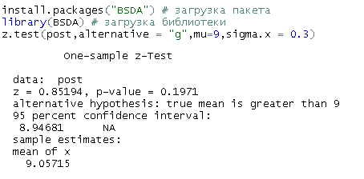
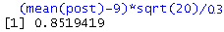
5.Для тестирования гипотезы воспользуемся функцией z.test () из пакета “BSDA” (Выбираем критерий Z, поскольку он более предпочтителен при известном стандартном отклонении
5.1 для начала сделаем односторонний тест
* Рассчитаем наблюдаемое вручную и сравним со значением слева, что предоставляет функция

Slide 18
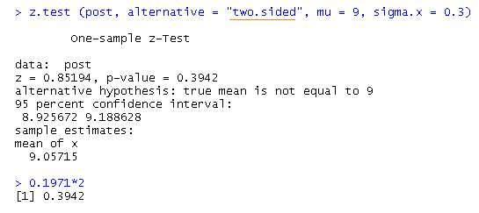
5.2 Проведем тест гипотезы в R только теперь двусторонний

Slide 19
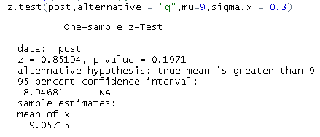
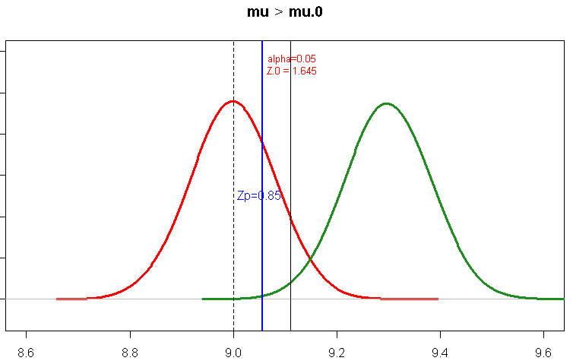
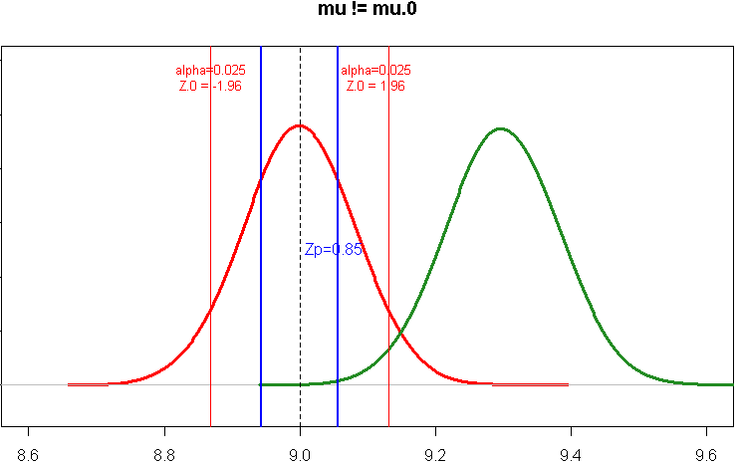
Сравним значения p-value для одностороннего и двустороннего теста:

Slide 20
Сделаем вывод *:
6.1 Для одностороннего теста:
Гипотеза H0 верна (среднее арифметическое =9 см) на уровне значимости 0.05 ,
p-value =0.1971
6.2. Для двустороннего теста :
Гипотеза Н0 верна на уровне значимости 0.05
p-value =0.3942
Другой способ сообщить результаты теста – это сообщить доверительный интервал, который также посчитала функция z.test()
______________________________________________________
*Подробнее о выводах поговорим на примере реального набора данных

Slide 21
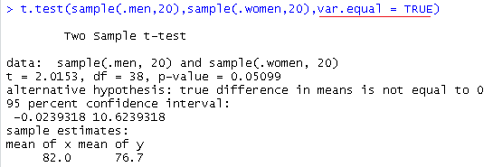
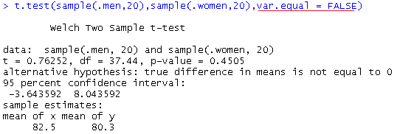
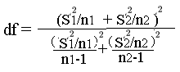
Для тестирования гипотезы используют t-test, если неизвестно стандартное отклонение
T-test:
Одновыборочный - тест Стьюдента
Двухвыборочный :
2.1 Выборки с одинаковой дисперсией – тест Стьюдента
2.2 Выборки с разными дисперсиями – тест Уэлча
df = n1 + n2 - 2

Slide 22
t-test для независимых выборок
Сравним верхнее и нижнее диастолическое давление между мужчинами и женщинами
(.women, .men – слайд 17, лекция 4 )
Посмотрим на данные : достаточно большой объем выборок, независимые измерения, независимые выборки. Стандартное отклонение неизвестно. Следовательно, однозначно используем t- критерий. Предполагаем, что выборки с разной дисперсией.
Формулируем нулевую и альтернативную гипотезы :
Н0: mu= mu0
H1: mu != mu0

Slide 23
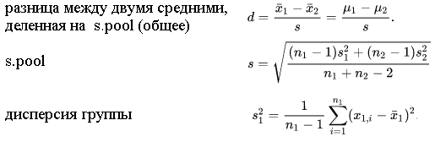
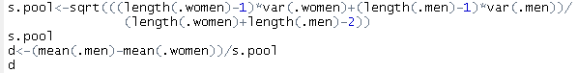
3. Устанавливаем уровень значимости α = 0.05
4. Рассчитываем мощность теста (1-β)
4.1 Для начала рассчитаем статистику d Коэна (Cohen`s d)*
__________________________________________________________
* Статистика Cohen`s d один из способов оценить размер эффекта. Показывает сколько стандартных общих отклонений между средними двух групп

Slide 24
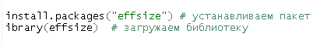
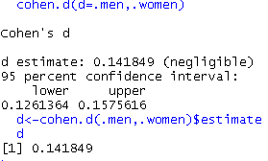
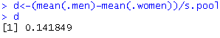
С помощью функции cohen.d() из пакета “effsize” посчитаем статистику d Коэна
Cohen`s d | Размер эффекта (ES)
0.2 | слабый
0.5 | умеренный
0.8 | сильный
Сравним значение, полученные с помощью функции cohen.d () с вычисленным вручную

Slide 25
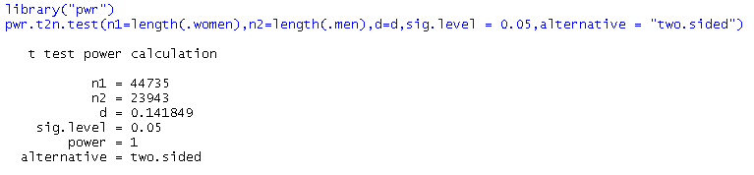
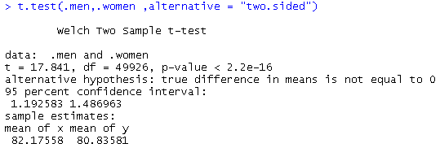
4.2 Поскольку выборки разного размера используем, для расчета мощности теста функцию pwr.t2n.test () из пакета “pwr”. В противном случае можем воспользоваться pwr.t.test().
5. С помощью функции t.test, протестируем гипотезу

Slide 26
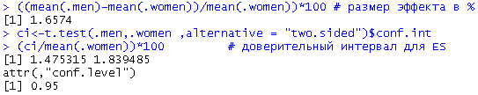
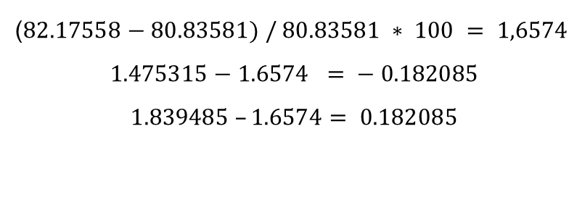
. ВЫВОД
Мы получили очень маленькое значение p-value и нам следует отвергнуть нулевую гипотезу.
НО С УВЕЛИЧЕНИЕМ ВЫБОРКИ P-VALUE БУДЕТ УМЕНЬШАТЬСЯ.
И очень маленькие значения p-value не представляют уже научного интереса. Очень большие
выборки позволяют обнаружить очень слабые различия, которые не несут научного смысла.
Чтобы было ясно, что мы нашли, было бы правильно сообщить размер эффекта в % и его
доверительный интервал, рассчитанные следующим образом:
($82.17558−80.83581) / 80.83581 ∗ 100 = 1,6574$
$$1.475315−1.6574 = − 0.182085$$
$$1.839485 –1.6574= 0.182085$$

Slide 27
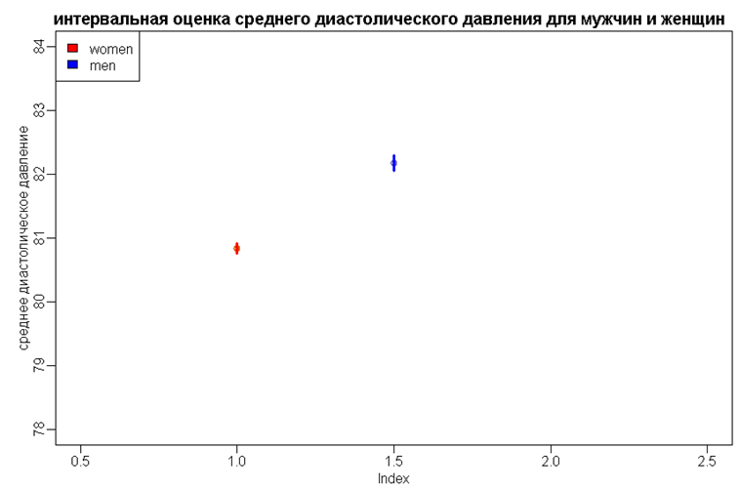

Slide 28
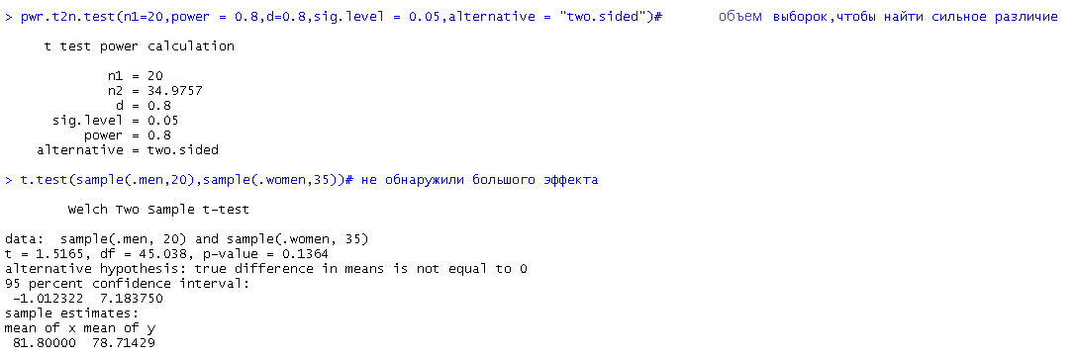
Предположим мы хотим обнаружить сильный эффект. Cohen`s d = 0.8
Посчитаем ,какой нужен объем выборок для обнаружения сильного эффекта
В данном случае H0 верна

Slide 29
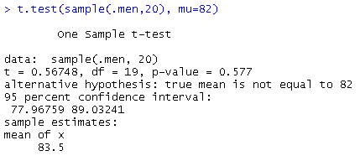
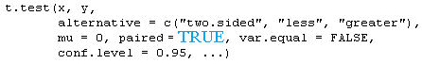
Одновыборочный t.test Двухвыборочный t.test с зависимыми выбрками

Slide 30
Приобретенные навыки за 4,5 вебинар:
Научились находить квантили и строить доверительный интервал для оценки среднего.
Поняли, как работает центральная предельная теорема на выборках разных объемов и когда стоит применять t-распределение
Научились рассчитывать мощность теста при теcтировании гипотез с известной и неизвестной сигмой
Познакомились со статистикой Cohen`s d
Научились рассчитывать объем выборки для обеспечения нужной мощности теста
Научились проводить тест гипотезы с известной и неизвестной сигмой в R
6.1 Одновыборочный, двухвыборочный с зависимыми и независимыми выборками
6.2 Узнали ,когда применяется тест Стьюдента, когда тест Уэлча
7. Научились правильно оформлять полученные результаты
7.1. Научились рассчитывать размер эффекта и его доверительный интервал
7.2 Поняли, как важно для формирования правильного вывода понимать, что с увеличением выборки, уменьшается p-value

